Slide 1
LA CENA DEL SEÑOR
I CORINTIOS.11:23-29.

Slide 2
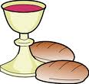
¿Qué es la Cena del Señor?
Es un Recordatorio, simbólico de lo que Jesús hizo por cada uno de nosotros en la cruz del calvario.
Fue instituida por el mismo Señor Jesús Y lo podemos ver en tres de los cuatro evangelios (Mateo 26:26-30, Marcos 14:22-26 y Lucas 22:14-20). I Corintios.11:23-29.
Es un acto congregacional no es algo individual, que nos recuerda a:

Slide 3
Es un acto congregacional no es algo individual que nos recuerda a:
Haced esto en memoria de mí…” I Cor.11:25.
Cuando estábamos reunidos. Hechos.20:7; I Cor.11:18. Cuando Os Reuní.

Slide 4
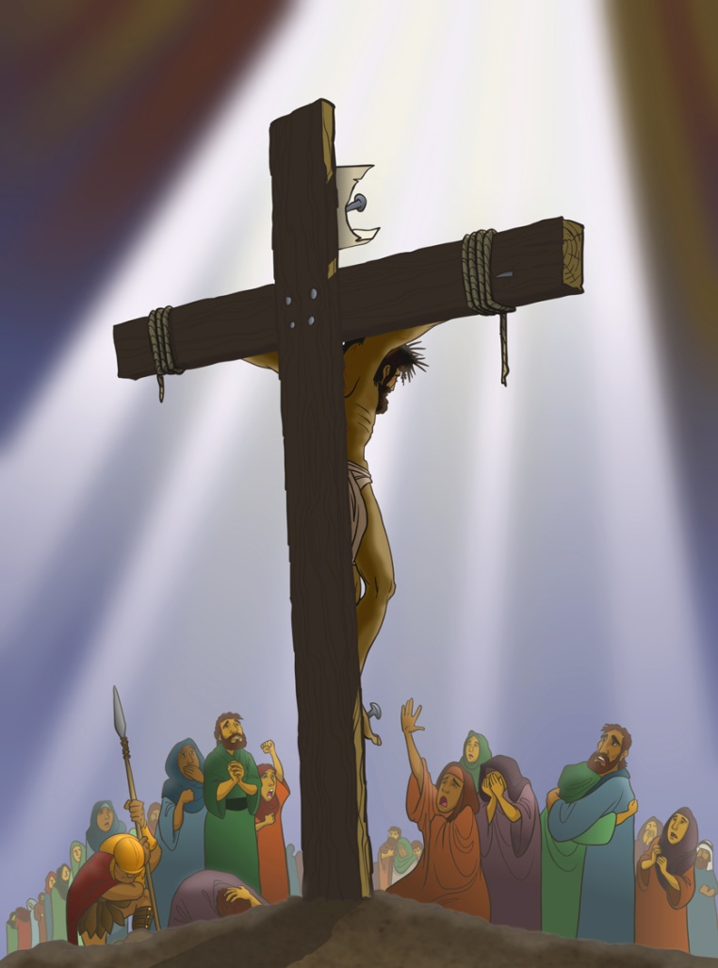
Es un recordatorio de lo que hizo Jesús por ti y por mí.
Haced esto en memoria de mí…” I Cor.11:25.

Slide 5
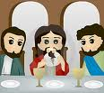
Jesús le dijo a sus discípulos…
“Haced esto en memoria de mí…” I Cor.11:25.

Slide 6
La cena del Señor es también una noticia:
Así que, cada vez que ustedes comen de este pan o beben de esta copa, anuncian la muerte del Señor Jesús hasta el día en que él vuelva. I Cor.11:26.

Slide 7
¿Qué significa el pan y el jugo de uva?
Ellos representan su cuerpo y su sangre que sería entregado y derramada por nuestros pecados a través de un trozo de pan sin levadura que significa su cuerpo puro y exento de pecado, y a través del jugo de la vid. No es que su cuerpo se convierta literalmente en su carne, es solo un símbolo, o que el jugo se convierta literalmente en la sangre, es solo un símbolo de lo que representan ambas cosas.

Slide 8
El Pan
Es un símbolo del cuerpo de Cristo que fue maltratado y clavado en una cruz por amor a nosotros.
¿Qué simboliza la Cena del Señor?
1- El Pan- Su Cuerpo: Mat.26:26; I Cor.11:23-24.
El representa su cuerpo que sería entregado por nuestros pecados a través de un trozo de pan sin levadura que significa su cuerpo puro y exento de pecado.

Slide 9
El jugo de la vid
Es símbolo que nos recuerda la sangre que derramó Jesús en la cruz del calvario por el perdón de nuestros pecados.
2- El jugo de la vid- Su Sangre: Mat.26:27-28; I Cor.11:24
El representa a través del fruto de la vid su sangre vertida, derramada como sello de un nuevo pacto entre Dios y la humanidad.
Su sangren representa el nuevo pacto. Mat.26:28; I Cor.11:25.

Slide 10
¿QUE HACEMOS AL PARTICIPAR DE LA CENA DEL SEÑOR?
1. Hacer memoria de Cristo. I Cor.11:24.
2. Confirmamos el pacto de serle fiel hasta la muerte. I Cor.11:25.
3. Anunciamos su segunda venida. I Cor.11:26.

Slide 11
¿Por qué la llaman “la comunión”?
Significa Que Es Un Memorial. (Recordatorio) I Cor.11:24. A. De sus padecimientos. B. De entregar su cuerpo como un sacrificio. C. Que derramó su sangre como requisito para el perdón de nuestros pecados. Heb.9:22; I Juan.1:7; Ap.1:5.
D. Así como la pascua era un recordatorio de que la sangre rociada en las casas traía la protección del juicio de Dios, así también recordamos que obtuvimos esa libertad espiritual gracias a la sangre que Jesús derramó.

Slide 12
Todos debemos estar unidos en el amor fraternal que Jesús nos enseñó.
Todos estamos en “común Unión” con Jesús y con nuestro prójimo.
Todos deben esperarse para comer juntos y a la misma vez. Hechos.20:7; I Cor.11:21.

Slide 13
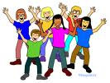
¿Quiénes participan de esta celebración?
Todos los que hemos sido bautizado para el perdón de nuestros pecados.
No pueden tomarla los que no han obedecido al evangelio, porque ellos no van a ser memoria porque no saben de la muerte sepultura y resurrección de Cristo.

Slide 14
LO QUE NO ES LA CENA DEL SEÑOR
No es para perdonar pecados.
No es un banquete. I Cor.11:22. No es una cena común y corriente como cualquier comida.
No es un acto de participar de ella y estar pensando en otras cosas.
No es para dárselo a los niños.
La cena del Señor no es ningún juego, quien lo hace come juicio para si. I Cor.11:29.

Slide 15
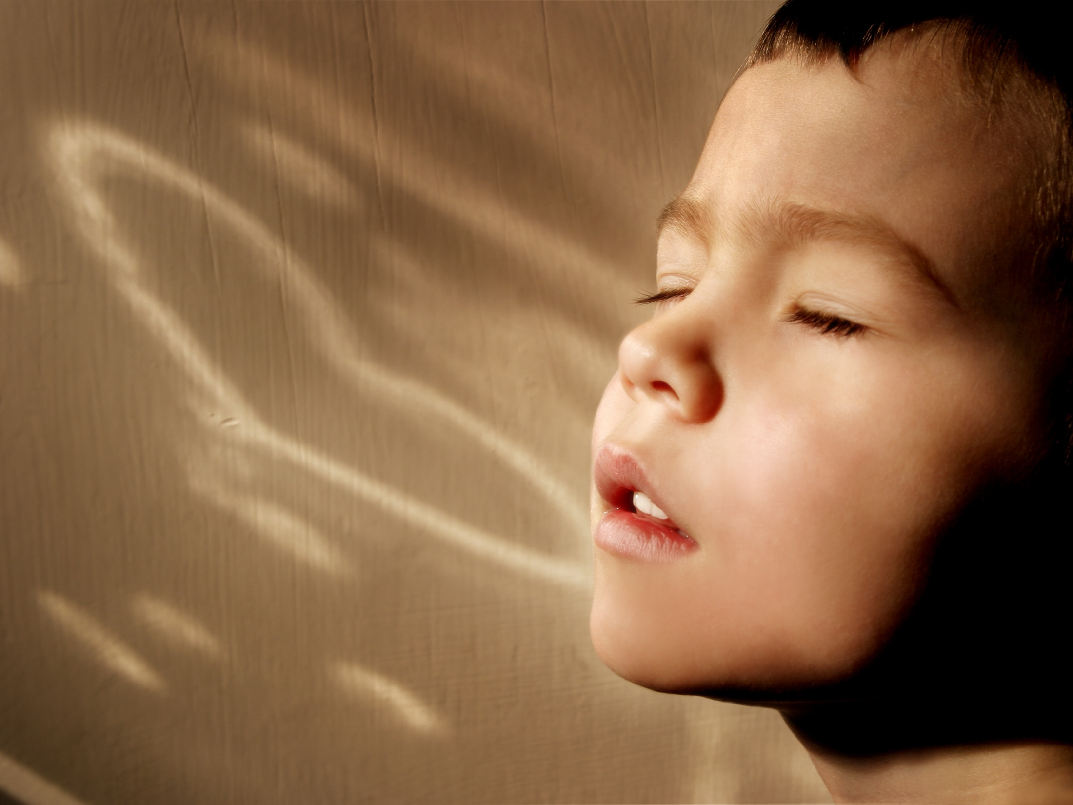
La Biblia dice que examines tu corazón. I Cor.11:28
Si come la cena del Señor sin la debida importancia y respeto estas deshonrando a Dios.
Por lo tanto uno debe tomarla dignamente. I Cor.11:27.
Tomarla indignamente, no tiene nada que ver si he pecado o no, sino con la actitud al momento de tomarla Indignamente es no discernir correctamente el cuerpo y la sangre del Señor. I Cor.11:29.

Slide 16
¿QUE DIA PARTICIPAR DE LA CENA DEL SEÑOR?
Debemos hacerlo el primer día de la semana- ósea el día domingo. Hechos.20:7.
Porque el primer día de la semana resucito el Señor Jesucristo. Mateo.28:1-4; Marcos.16:1-6; Lucas.24:1-6.
La ofrenda se recolecta el primer día de la semana. I Cor.16:1-2.
Debemos de celebrarla el primer día de la semana, no cada mes, cada tres meses o una ves al año.

Slide 17
¿Por qué comemos tan poquito?
Es un acto de la iglesia durante el servicio de adoración.
No es un banquete de comida. I Cor.11:21-22. no es para satisfacer el hambre, ni para probarlo.

Slide 18
GRACIAS POR SU ATENCION.
DIOS NOS BENDIGA A TODOS.

